Slide 1
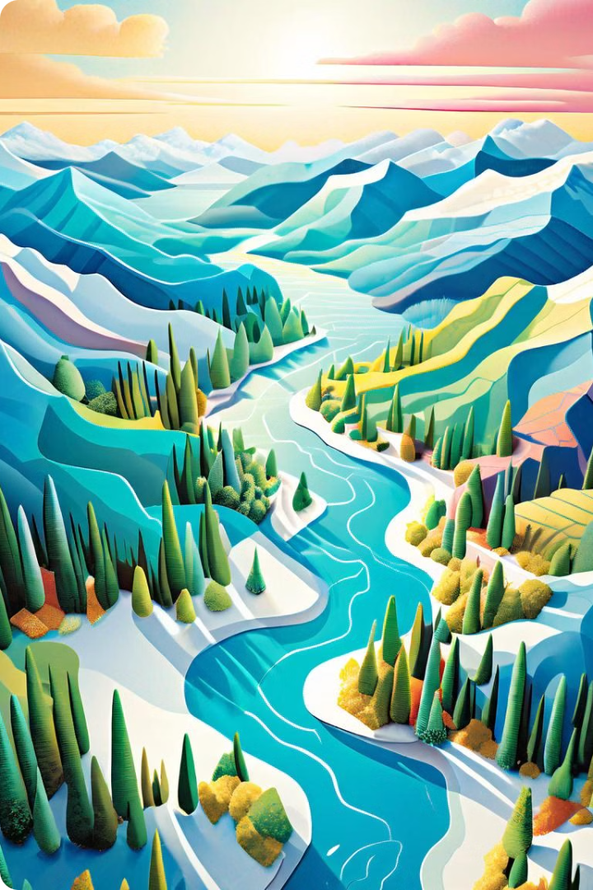
Tipurile de medii geografice
Pământul nostru este un mozaic complex de medii geografice, fiecare cu caracteristicile sale unice. De la regiunile arctice și polare până la deșerturile întinse și insulele îndepărtate, fiecare tip de mediu oferă un ecosistem distinct, cu o varietate fascinantă de floră, faună și forme de viață adaptate perfect la condițiile locale. În această prezentare, vă vom introduce în această diversitate geografică, explorând particularitățile și frumusețea fiecărui mediu în parte.
NM

Slide 2
Mediul arctic și subarctic
Ierni lungi și aspre
1
Regiunile arctice și subarctice sunt dominate de ierni extrem de friguroase, cu temperaturi ce pot coborî până la -40°C. Aceste condiții severe au modelat o floră și faună unice, adaptate să supraviețuiască în fața gerului și a stormurilor de zăpadă.
2
Tundră și taiga
Vegetația predominantă în aceste zone este tundra, o câmpie plată acoperită de licheni, mușchi și arbuști pitici, precum și taiga, pădurile boreale de conifere. Aici trăiesc specii precum renul, lemmingul și ursul polar.
Permafrost și gheața veșnică
3
Solul înghețat permanent, cunoscut sub numele de permafrost, și straturile groase de gheață sunt caracteristici-cheie ale mediului arctic. Acest peisaj glacial domină regiunile nordice ale Canadei, Rusiei și Groenlandei.

Slide 3
Mediul temperat
Patru anotimpuri
Păduri mixte
Activități umane
Regiunile temperate se caracterizează printr-un ciclu distinct al anotimpurilor - primăvară, vară, toamnă și iarnă. Acestea oferă o alternare fascinantă a peisajelor, de la floră înfloritoare la frunze ruginii și la zăpezi iernale.
Vegetația dominantă în aceste zone sunt pădurile mixte, cu o diversitate de arbori foioși și de conifere. Acestea găzduiesc o abundență de vietăți, de la ciocănitori până la vulpi și căprioare.
Regiunile temperate sunt deosebit de prielnice pentru activitățile umane, cum ar fi agricultura, silvicultura și turismul. Acest mediu a permis dezvoltarea multor dintre civilizațiile și centrele urbane majore ale lumii.

Slide 4
Mediul mediteranean
1
Climă blândă
Caracterizat de ierni blânde și veri calde și uscate, climatul mediteranean este deosebit de plăcut și prielnic pentru multe activități umane.
2
Vegetație adaptată
Peisajul este dominat de arbori sclerfiloși, precum măslini, migdali și chiparoși, bine adaptați la seceta estivală.
3
Biodiversitate ridicată
Datorită condițiilor climatice favorabile, mediul mediteranean găzduiește o bogată diversitate de specii de animale și plante, unele endemice.
4
Impactul uman
Presiunea umană, prin activități precum agricultura, urbanizarea și turismul, reprezintă o amenințare majoră pentru acest mediu fragil.

Slide 5
Mediul tropical
Păduri luxuriante
Pădurile tropicale, precum Amazonia și pădurile din Asia de Sud-Est, sunt renumite pentru diversitatea lor incredibilă de plante și animale, reprezentând adevărate "pulmoanes" ale planetei.
Climă caldă și umedă
Temperaturile ridicate, combinația de căldură și umiditate, precum și precipitațiile abundente pe tot parcursul anului, sunt trăsăturile distinctive ale climatului tropical.
Biodiversitate unică
Mediul tropical adăpostește o gamă impresionantă de specii - de la colorații papagali și maimuțe agile până la șerpi venimoși și insecte fascinante.
Provocări de conservare
Defrișările masive, urbanizarea și agricultura intensivă reprezintă amenințări majore pentru aceste ecosisteme, necesitând eforturi susținute de protejare.

Slide 6
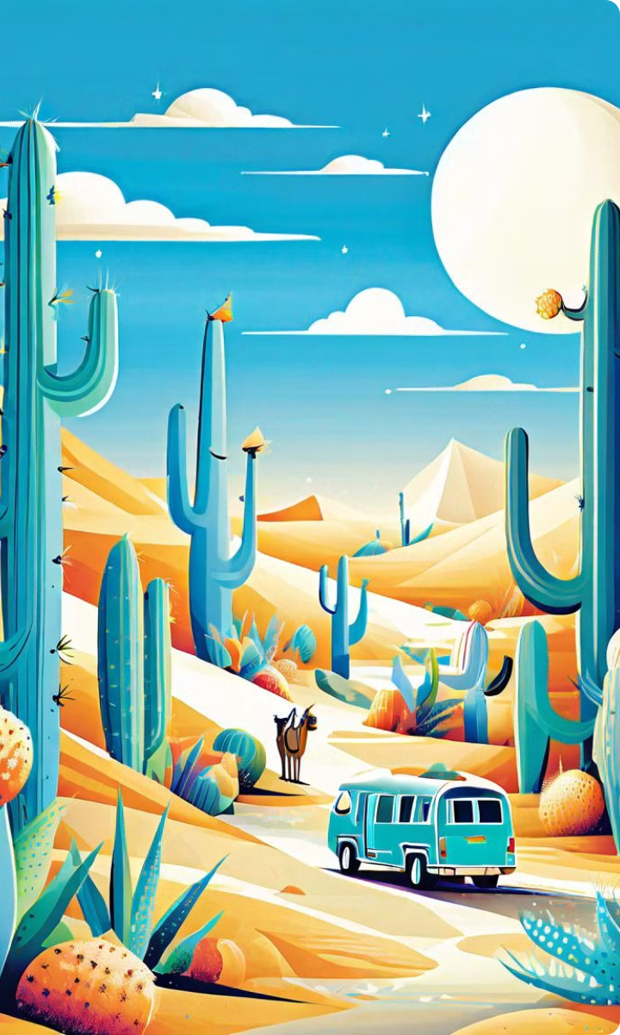
Mediul deșertic
Vegetație adaptată
Plantele din deșerturi, precum cactuși și arbuști suculenți, sunt extrem de adaptate la condițiile de căldură și secetă extremă.
Animale rezistente
Animale precum cămilele, șerpii și scorpionii sunt bine adaptate la viața în deșert, cu strategii unice de supraviețuire.
Peisaje eolie
Formațiunile de dune de nisip, modelate de vânturi puternice, sunt o imagine iconică a mediului deșertic.
Oaze de viață
Oazele, cu apă și vegetație luxuriantă, reprezintă adevărate insule de viață în vastitatea deșertului.

Slide 7
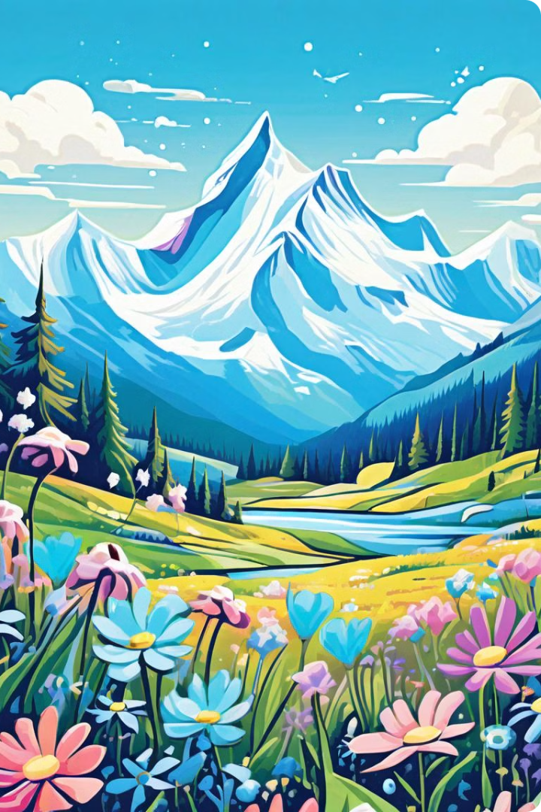
Mediul montan
Zonația altitudinală
Pe măsură ce altitudinea crește, vegetația și fauna se schimbă treptat, de la păduri la tundră alpină și zone stâncoase.
Condiții extreme
Temperaturi scăzute, vânturi puternice, precipitații abundente sub formă de zăpadă - mediul montan impune provocări severe pentru viețuitoare.
Biodiversitate unică
Munții adăpostesc specii adaptate la altitudini ridicate, precum capra neagră, marmota și diferite sortimente de flori alpine.

Slide 8
Mediul insular
Izolare geografică
Insulele sunt separate de continent, ceea ce le conferă un grad ridicat de izolare și un nivel ridicat de endemism.
Biodiversitate unică
Datorită izolării, insulele adăpostesc specii de plante și animale care nu se regăsesc în altă parte, făcând din ele adevărate "laboratoare" biologice.
Vulnerabilitate ecologică
Ecosistemele insulare sunt deosebit de fragile și vulnerabile la introducerea de specii invazive sau la impactul activităților umane.
Importanță strategică
Datorită poziției lor geografice, unele insule au jucat un rol strategic important în istorie, găzduind baze navale și militare.

Slide 9
Mediul acvatic
Oceane și mări
Râuri și lacuri
Amenințări și conservare
Ecosistemele marine, de la recifele de corali la mările interioare, adăpostesc o biodiversitate impresionantă și sunt esențiale pentru reglarea climatului și a ciclurilor biogeochimice.
Apele interioare, precum râurile și lacurile, oferă habitate unice pentru o multitudine de specii de plante și animale dulcicole, fiind totodată o sursă vitală de apă pentru viețuitoare.
Poluarea, supraexploatarea și schimbările climatice reprezintă amenințări majore pentru mediul acvatic, necesitând eforturi concertate de protejare a acestor ecosisteme fragile.

Slide 10
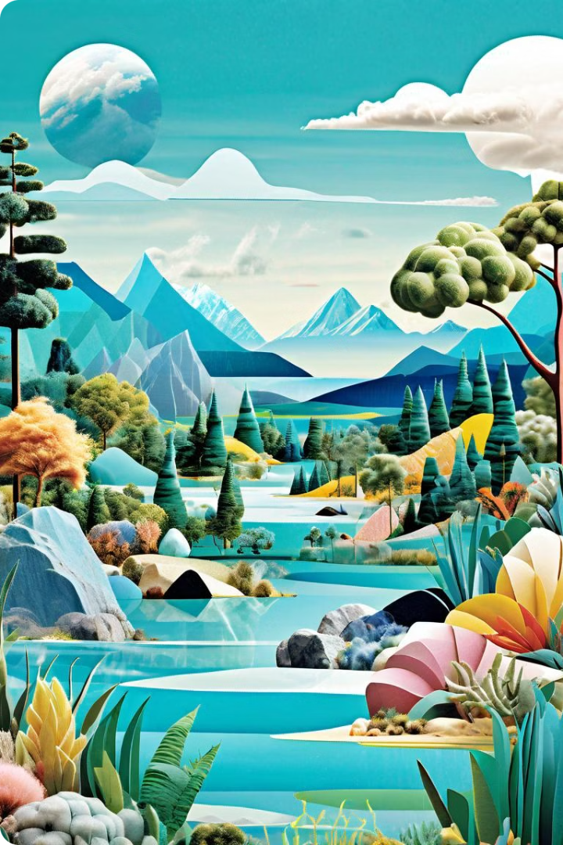
Concluzii și considerații finale
Această prezentare a explorat diversitatea fascinantă a mediilor geografice ale Pământului, de la regiunile arctice și polare până la întinderile deșertice și insulele izolate. Fiecare tip de mediu are caracteristicile sale unice, cu o floră și faună adaptate perfect la condițiile locale. Cu toate acestea, aceste ecosisteme fragile sunt tot mai amenințate de impactul uman și de schimbările climaterice. Prin înțelegerea profundă a acestor medii și prin eforturi susținute de conservare, putem asigura supraviețuirea și prosperitatea lor pentru generațiile viitoare.

